Slide 1
Trí tuệ nhân tạo
Giảng viên:ThS Lê Trung Hiếu

Slide 2
Nhóm 7
Chu Đức Anh
Phùng Văn Đạt
Đinh Minh Đức
Nguyễn Hoàng Anh

Slide 3
Nội dung
1.Đặt vấn đề
2.Các nghiên cứu liên quan
3.Phương pháp của mình
4.Dữ liệu của mình
5.Kết quả đánh giá
6.Tương lai

Slide 4
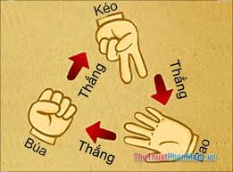
Đặt vấn đề
Trò chơi "Đá, Giấy, Kéo" truyền thống yêu cầu người chơi thực hiện hành động thủ công, gây thiếu sự sáng tạo và trải nghiệm nhàm chán. Với sự phát triển của công nghệ nhận diện hình ảnh và giọng nói, việc kết hợp những công nghệ này vào trò chơi sẽ mang lại một trải nghiệm tương tác mới mẻ và thú vị.

Slide 5
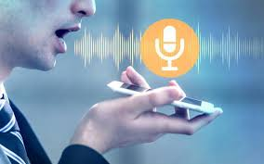

Các nghiên cứu liên quan
Nhận diện cử chỉ tay với Mediapipe
Nhận diện giọng nói
Giao diện người dùng tương tác (UI/UX)
Ứng dụng trong trò chơi tương tác
Ứng dụng trong các hệ thống nhận diện kết hợp (Multi-modal Interaction)

Slide 6

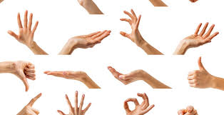
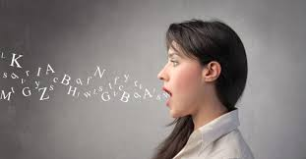
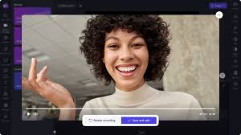
Dữ liệu của mình
1. Dữ liệu hình ảnh của các cử chỉ trong trò chơi "Đá, Giấy, Kéo“
2. Dữ liệu nhận diện cử chỉ tay
3. Dữ liệu nhận diện giọng nói
4. Dữ liệu kết quả của trò chơi
5. Dữ liệu video từ webcam

Slide 7
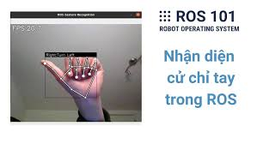
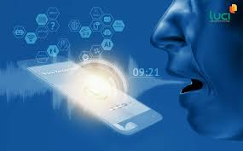
Kết quả đánh giá
1. Chức năng nhận diện cử chỉ tay
Độ chính xác
Tốc độ nhận diện
2. Chức năng nhận diện giọng nói
Độ chính xác trong nhận diện giọng nói
Tốc độ nhận diện giọng nói
3. Chức năng hiển thị và xử lý hình ảnh
Hiển thị kết quả
Tính trực quan

Slide 8
Kết quả đánh giá
4. Chức năng so sánh kết quả
Độ chính xác trong tính toán kết quả
Khả năng xử lý lỗi
5. Tính ổn định và khả năng mở rộng
Ổn định
Khả năng mở rộng
6. Tính linh hoạt và dễ sử dụng
Linh hoạt
Dễ sử dụng

Slide 9
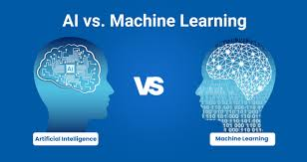


Tương lai
1. Ứng dụng Trí Tuệ Nhân Tạo (AI) và Học Máy (Machine Learning)
2. Tăng cường tương tác người dùng (User Interaction)
3. Mở rộng khả năng nhận diện đa dạng hơn
4. Tích hợp các công nghệ khác
5. Chơi game xã hội và kết nối trực tuyến
6. Ứng dụng trong giáo dục và huấn luyện
7. Kết hợp với các công nghệ AI tiên tiến khác

Slide 10


